Slide 1
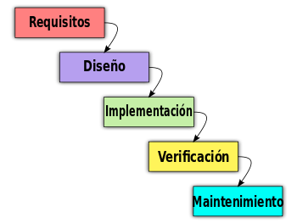
Arquitectura de software
Metodologia: Cascada
Patrón de diseño: Modelo Vista Controlador
Frameworks: Laravel, Angular, Bootstrap
Paradigma de programación: Programación orientada a objetos
Lenguajes: PHP, HTML , CSS, JS.
Base de datos: MySQL (conexion mediante api rest)

Slide 2
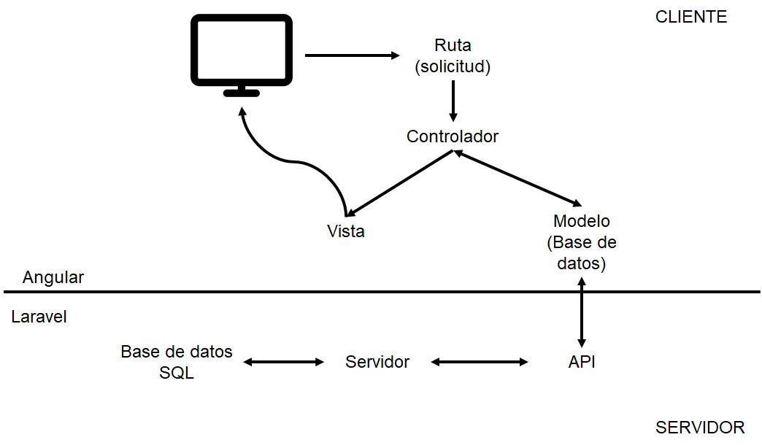
Notes:
Arquitectura

